Slide 1
ASpiratie Rijk, het netwerkvoor ambtelijk secretarissen, medezeggenschaps-adviseurs en ondersteuners van de medezeggenschap binnen de Rijksoverheid
Wie zijn wij?
Karin van Logtestijn
Marisca van Ommen
Anna Crielaard

Slide 2
Wat gaan we doen in deze 45 minuten?
Wat is strategische MZ?
Rol AS/adviseur/ondersteuner
Uiteen in groepjes:
hoe kun je invulling geven aan je rol als AS bij strategische MZ?
Plenaire terugkoppeling en afsluiting

Slide 3
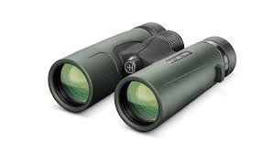
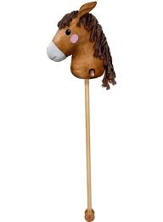
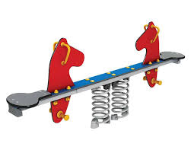
Wat vraagt het?
Visie, speerpunten, prioriteiten
Focus op strategische onderwerpen, afscheid van stokpaardjes
Centrale vraag is niet “wat vinden we hiervan?” maar “wat willen we hiermee bereiken?”
Enige onderhandelingsvaardigheden; kennis van het voeren van een dialoog
‘taal van de bestuurder’ kunnen spreken

Slide 4
Wat vraagt het?
Erkenning rol relatie en – soms – informele contacten
Meerwaarde voor OR aan bestuurder duidelijk maken
Ieders talenten inzetten, competentieontwikkeling
Netwerk van deskundigheid
Realisme: welke invloed is mogelijk met de kennis/ervaring die we hebben?

Slide 5
Rol AS
Hoe kun jij als AS ondersteunen bij de ontwikkeling naar strategische MZ?
Wat verwacht jij als OR-lid van de AS als ondersteuner
bij de ontwikkeling naar strategische MZ?

Slide 6
Een kwartiertje in gesprek:
‘’Hoe kun je als AS/adviseur/ondersteuner ondersteunen bij de ontwikkeling naar een strategische OR?’’

Slide 7
Strategische MZ, wat vraagt het?
Een korte terugkoppeling op de volgende sheets
Bezoek onze bijeenkomst op 24 juni
Mail voor meer info naar: ambtelijksecretariaatgorrijk@minbzk.nl
Laat je e-maildres achter voor meer informatie over ASpiratie Rijk

Slide 8
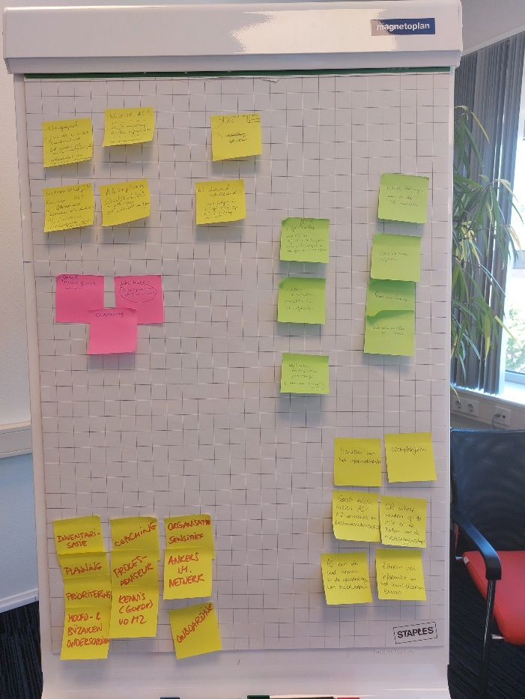
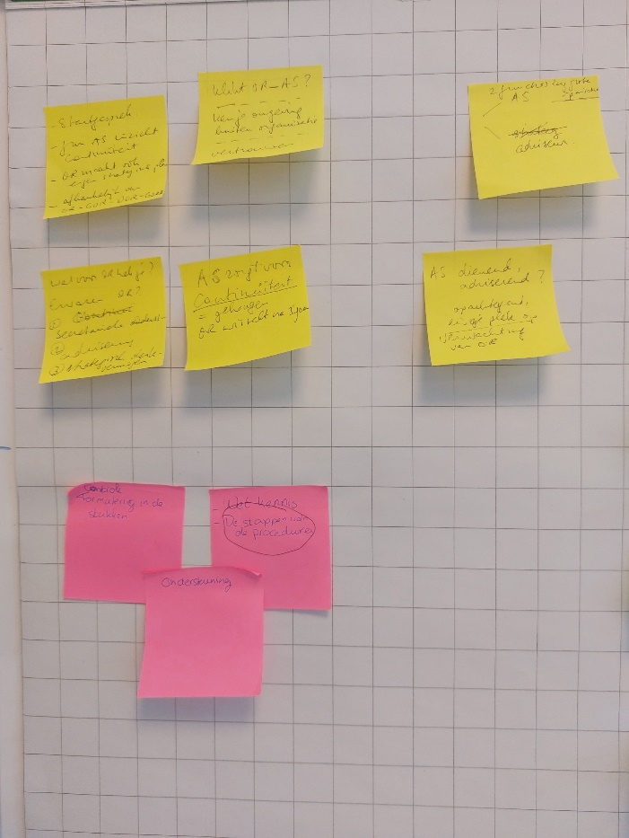

Slide 9
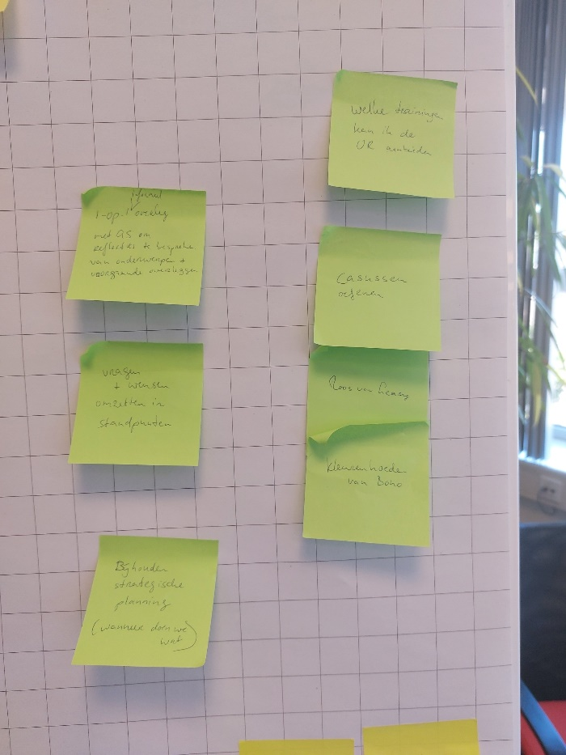
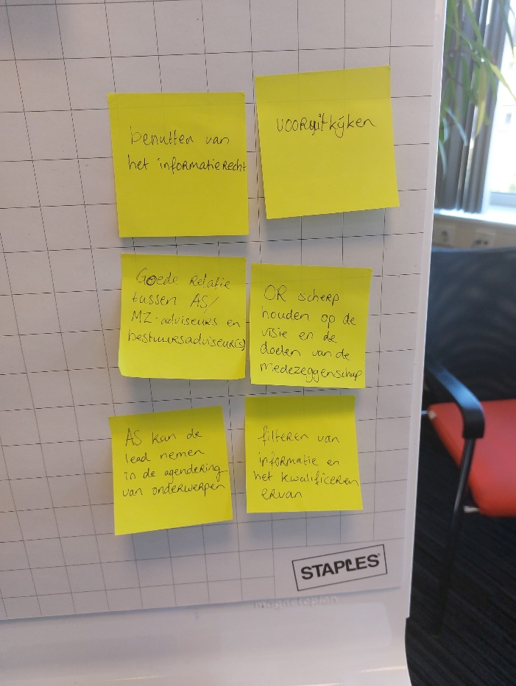

Slide 10
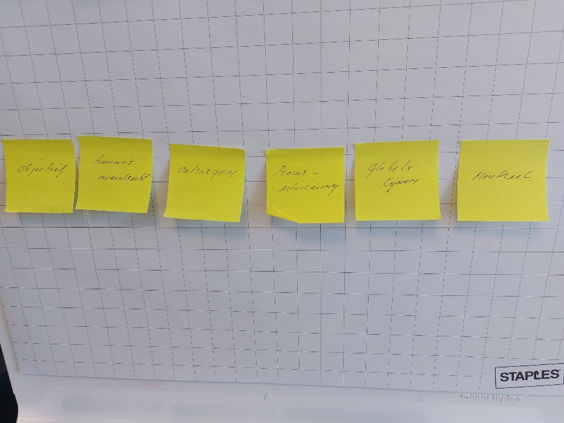
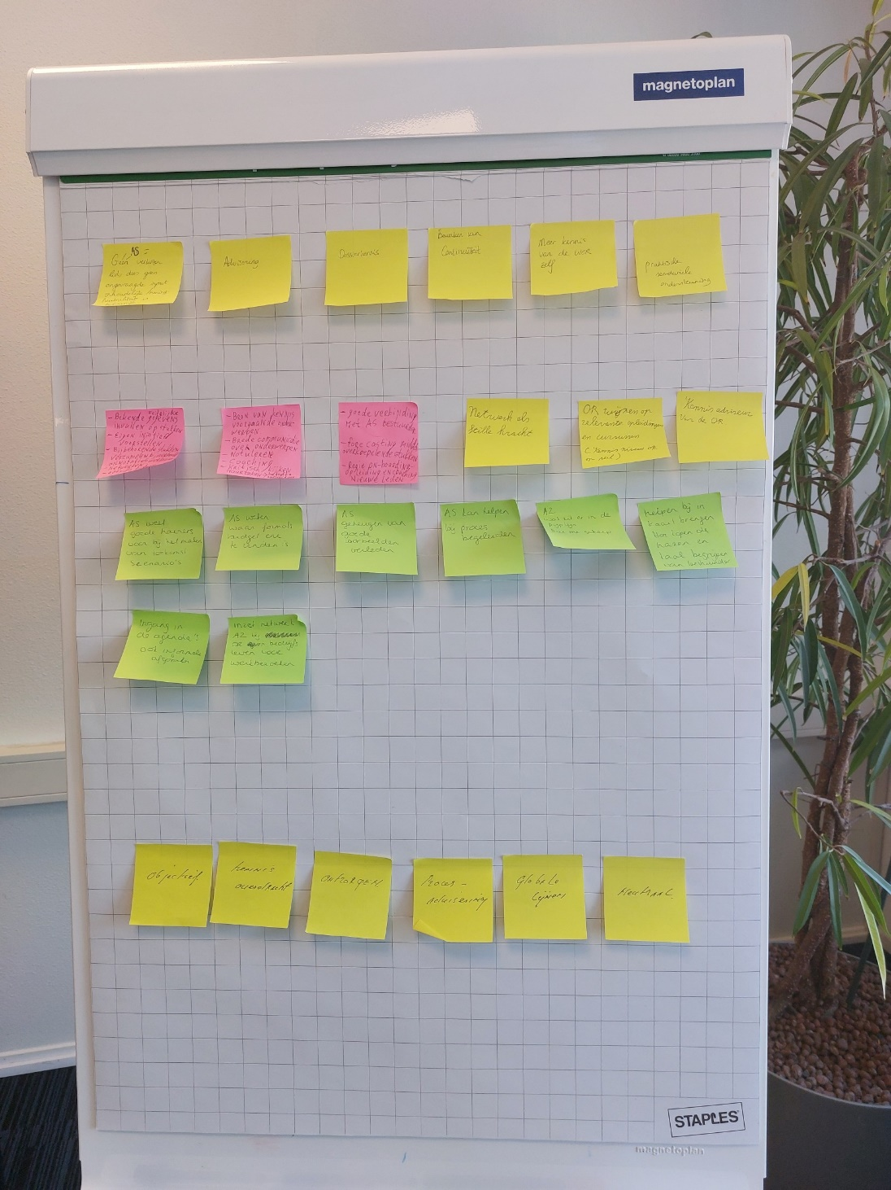
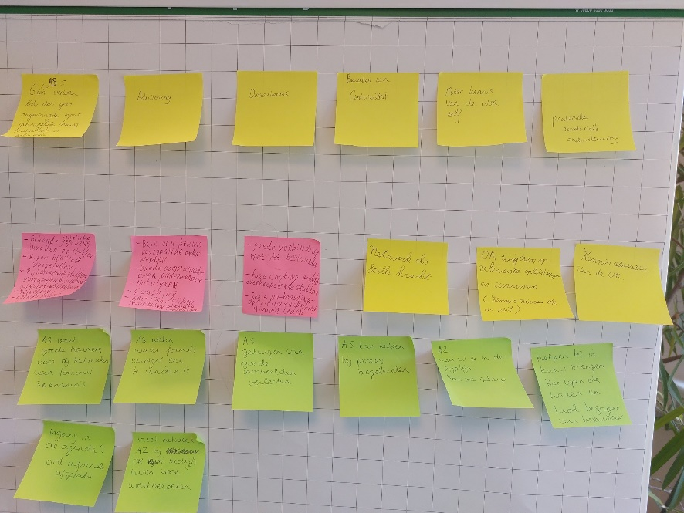

Slide 11
